Slide 1
Erste Bank und Sparkasse
von David,Kiki,Charlie

Slide 2
Inhaltsverzeichnis
Wer und was ist das?
Mission-Vision-Unternehmensphilosophie-Werte
Makroumfeld-PESTEL ANALYSE
Mikroumfeld-5 Five Forces, Stakeholder
Stärken und Schwächen-SWOT Analyse
Scoring Modell-Management Modelle
Management Konzepte
Steuern und Organisation
Führung und Kommunikation

Slide 3
Wer und was ist es?
Dienstleistungsunternehmen für sämtliche Finanzprodukte: vom Sparbuch über Wohn- und Konsumkredite, Veranlagungen, Konto, Bankkarten,...
österreichische Bank mit Hauptsitz: Wien
eines der größten Finanzinstituten in Mittel- und Osteuropa
Aktiengesellschaft→ gegründet 1819

Slide 4
Mission-Vision-Unternehmensphilosophie & Werte
Mission:
gegen Internetkriminalität handeln, Versicherungen für Kunden und Mitarbeitern und Förderungen im Betrieb
Vision:
Klimaneutrales Banking, Banking von morgen (Banking ist vielseitiger, neu erfunden, digital, George)
Unternehmensphilosophie:
großen Wert auf ihre KundenInnen,
vertreten PrivatkundenInnen, freie Berufe, GründerInnen
sehr vielseitig aber doch sehr traditionell
Werte und Strategie:
Leitinstitut der Sparkassengruppe
Grundstein für den Weg zur Markt- und Qualitätsführerschaft in Ö
intensive Kundenbeziehung & vereinheitlichen der internen Prozesse

Slide 5
Makroumfeld
Faktoren, die das Unternehmen nicht beeinflussen kann
politischer, wirtschaftlicher, sozialer, rechtlicher und umweltbezogener Natur
Pestel-Analyse:
P: Politik Politik, Maßnahmen (Inflation) Steuern, Zölle,..
E: Economy Wirtschaft, Wechselkurs, Inflation,..
S: Social Bevölkerung, globale Trends und lokale soziokulturelle Normen,..
T: Technology KI, Cyberattacken, Datenbetrug, Diebstahl, neue Technologie,..
L: Legal Wettbewerbsgleichheit für Unternehmen und Gesellschaften, Gesetze,..
E: Enviroment Klimawandel; CO2 Fußabdruck, Naturkatastrophen, Pandemie,..

Slide 6
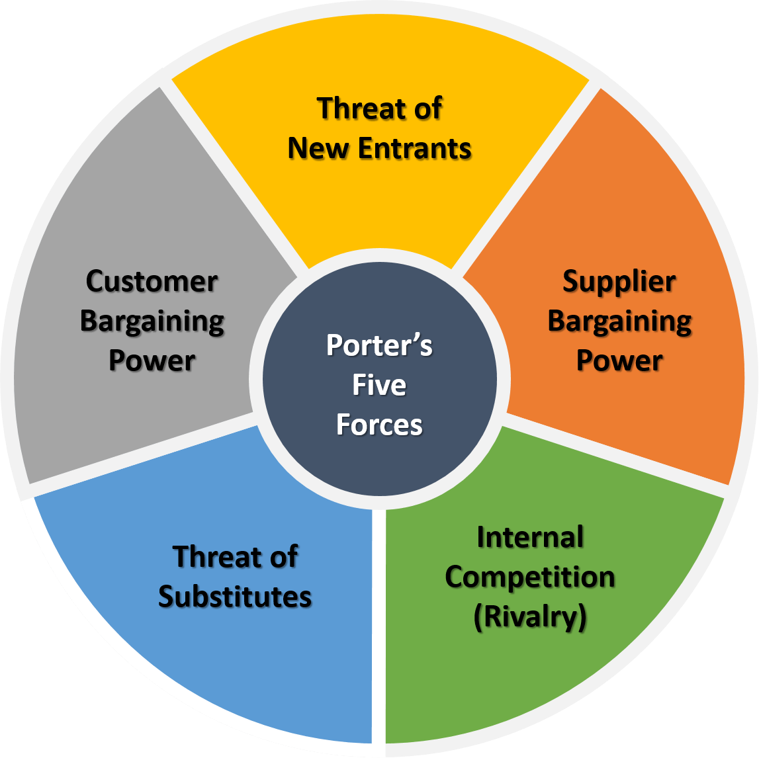
Mikroumfeld
direkte Umgebung eines Unternehmens
die Einfluss auf dessen Geschäftstätigkeit ausübt
Kunden, Lieferanten, Konkurrenten, Finanzinstitute, Mitarbeiter,..(Stakeholder)
Five Forces Modell
systematische Analyse
daraus abgeleiteten Kräfte
Zulieferer: Eine Stärke des Unternehmens
Zentral Bank Österreich
Potentielle Mitbewerber: Bedrohung durch neue Konkurrenz
Raiffeisenbank, bank99, Bawag PSK,..
Kunden: Eine Stärke des Unternehmens,
Privat, UnternehmerInnen, Kinder und Jugendliche, Erwachsene
Ersatzprodukte: Bedrohung durch Ersatz
Kredite, Versicherungen, Immobilien, Aktien, Investitionen, Wertpapiere
Rivalität: Schwäche des Unternehmen, hohe Bedrohung durch Konflikte,
Neue Banken, andere Banken, Online Banken

Slide 7
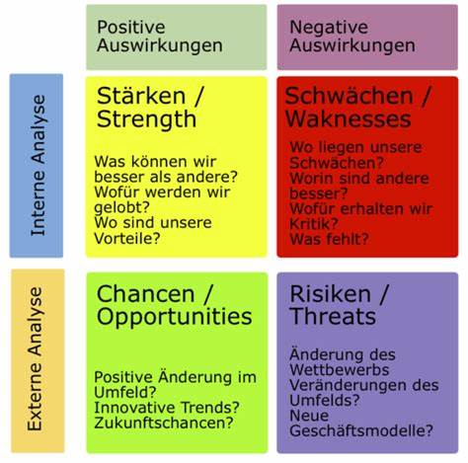
Stärken und Schwächen
Methode zur Analyse der internen Faktoren einer Organisation
SWOT-Analyse:
internen Stärken und Schwächen
die externen Chancen und Bedrohungen
Stärken:
starke Präsenz in Österreich und Zentral- und Osteuropa
gute finanzielle Performance
Schwächen:
starke Abhängigkeit vom österreichischen und zentral- und osteuropäischen Markt
hohe Regulierungsbelastung
geringe Diversifikation des Geschäftsportfolios
Chancen:
Wachstumspotential in Zentral- und Osteuropa
Technologischer Fortschritt und Digitalisierung
Risiken:
Wirtschaftliche und politische Unsicherheiten in Zentral- und Osteuropa
Intensiver Wettbewerb von etablierten und neuen Marktteilnehmern

Slide 8
Scorring Modell
sind Werkzeuge:
um Daten und Informationen zu bewerten
Entscheidungen zu treffen
Booking.com und Tripadvisor
unwichtig für Erste Bank→ keine Reise, Unterkunft,..
Kununu
wichtige Ressource
Feedback von Mitarbeitern
ihre Arbeitsbedingungen und Kultur zu verbessern

Slide 9
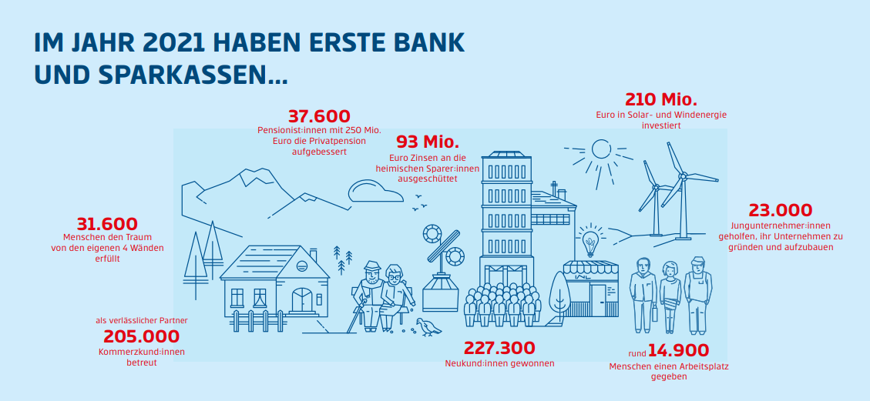
Management-Konzepte
Customer Relationship:
systematischen Gestaltung der Beziehungen und Interaktionen einer Organisation
Analyse des Kaufverhaltens
Kundenzufriedenheit
Umwelt- und Nachhaltigkeitsmanagement:
Verbesserung sozialer, ökologischer und ökonomischer Aspekte in die Organisationsleitung
Energie- und Materialverbräuche zu reduzieren, schädliche Emissionen zu reduzieren
Aber wieso? Da die Erste Bank und Sparkasse einen sehr großen Wert auf ihre Kunden aus aller Welt legen. Die persönliche Kundenbeziehungen ist ein Grundstein der Ersten Bank. Nicht nur wollen sie ihre Kunden stets zufrieden stellen, und auch das neue Banking von morgen sein, aber ihnen ist noch wichtiger die Umwelt. Sie unterstützen Smart Citties (Solarpaneele, Sonnen und Windenergie freundliche Städte) und mit dem ökologischen Fonds „ERSTE GREEN INVEST“ unterstützen sie Biotechnologie, Klimatechnik und den Hochwasserschutz. Im Jahr 2021 unterstützten Erste Bank und Sparkassen mit insgesamt 18,9 Millionen Euro vielfältige Gemeinwohlaktivitäten wie regionale, soziale, karitative, kulturelle, Jugend- und Bildungsprojekte in ganz Österreich.

Slide 10
Steuern und Organistation
Einlinien Organistation:
Nachteile: lange Dienstwege, unnötige Belastung, fehlende Flexibilität, erschwerte Mitarbeit der Mitarbeitern,..
Vorteile: klare Übersicht, eindeutige Abgrenzung von Kompetenzen,…
Mehrlinien Organisation:
Vorteile: Flexibilität, Dynamik
Nachteile: Komplex, anfällig für Konflikte
Die Erste Bank und Sparkasse ist eine Mehrlinienorganisation. Das bedeutet, dass das Unternehmen mehrere Geschäftsbereiche hat, die sich auf unterschiedliche Produkte oder Kundengruppen konzentrieren, wie zum Beispiel Retail Banking, Corporate Banking, Asset Management und Investment Banking.
Jeder Geschäftsbereich hat in der Regel eine eigene Hierarchie und spezialisierte Mitarbeiter, die sich auf die spezifischen Bedürfnisse der Kunden und Produkte konzentrieren

Slide 11
Führung und Kommunikation
Unterschied zwischen Führung und Management:
Management= Prozess der Verwaltung der Aktivitäten der Organisation, Kontrolle seiner Mitarbeiter
Führung= Vertrauen der Anhänger seines Führers, andere beeinflussen
Autoritärem, demokratischen und Laissez-Fair Führungsstil und Vor- und Nachteile:
Autorität= als hierarchischer Führungsstil bezeichnet
Organisation durch Verfahren, Normen und Produktivitätsvorgaben gesteuert
Führungsstil=Personen die Möglichkeit, am Entscheidungsprozess teilzunehmen
Demokratisch= partizipativer Führungsstil
Laissez-Faire=lockerer Führungsstil
Führungskraft den Mitarbeitenden sehr viel Spielraum gibt.

Slide 12
Führung und Kommunikation
Verhaltensorientierte Führungstheorie „Managerial Grid“ (Blake & Moutton):
Das Managerial Grid (auch: Verhaltensgitter) ist ein wissenschaftliches Modell
Es soll ein Erklärungsansatz der Menschenführung in Unternehmen und Organisationen sein
Es gibt zwei Achsen=neun Stufen unterteilt sind. Blake/Mouton= zwei Orientierungen im Führungsverhalten gibt
waagerecht die sachrationale (aufgabenorientierte)
senkrecht die sozioemotionale (mitarbeiterorientierte) Dimension

Slide 13
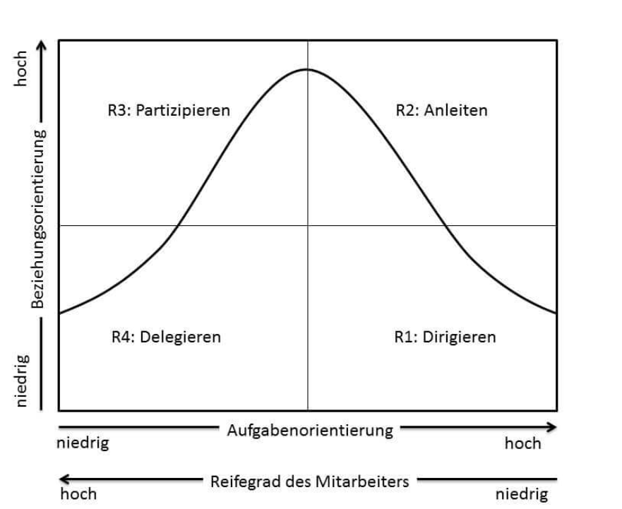
Führung und Kommunikation
Das Reifegradmodell oder auch situatives Führungsmodell=verschiedenen Führungstechniken je nach Reifegrad des Mitarbeiters
Ziel des Reifegradmodells =Mitarbeiter je nach Entwicklungsstufe unterschiedlich zu führen
effizienten Einsatz des Mitarbeiters zu gewähren und gemäß dem Entwicklungsgrad Aufgaben übertragen bzw. durch den Mitarbeiter erledigen zu können.
In der Ersten Bank und Sparkasse:
Die Führung in der Erste Bank und Sparkasse basiert auf dem Prinzip der "Shared Leadership", bei dem die Verantwortung für Entscheidungen und die Leitung von Teams auf mehrere Personen verteilt wird. Die Führungskräfte sind auf eine kooperative Führungskultur ausgerichtet und haben den Fokus auf Teamarbeit, gemeinsame Ziele und eine offene Kommunikation. Die Mitarbeiter sollen befähigt werden, ihre Fähigkeiten und Talente zu nutzen und sich weiterzuentwickeln.

